Slide 1
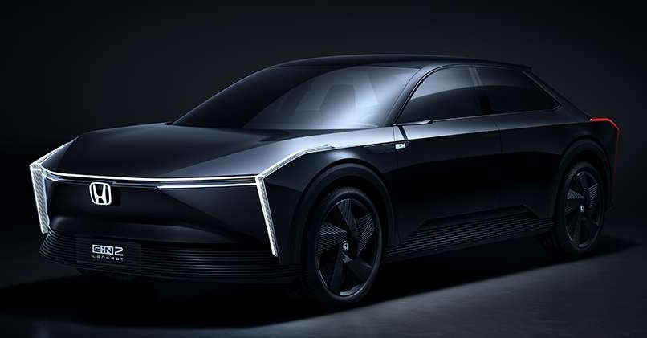
WEBSILE GIỚI THIỆU XE Ô TÔ HONDA
Phạm quang vinh_110122207
NGUYỄN THÀNH TRUNG_110122195
NGUYỄN VÕ MINH THƯ_110122174

Slide 2

Tổng quan đề tài
Đề tài "Website giới thiệu xe ô tô Honda" tập trung vào việc xây dựng một nền tảng kỹ thuật số toàn diện, cung cấp đầy đủ thông tin về các dòng xe Honda, từ thông số kỹ thuật, hình ảnh. Website không chỉ là nơi trưng bày sản phẩm mà còn là công cụ mạnh mẽ giúp Honda Việt Nam tăng cường sự hiện diện trực tuyến, nâng cao trải nghiệm khách hàng và thúc đẩy doanh số bán hàng.

Slide 3

Lý thuyết
Để đảm bảo quá trình phát triển website diễn ra suông sẻ, hiệu quả và đạt chất lượng cao, áp dụng các công cụ và quy trình chuyên nghiệp, thường được gọi là DevOps:
Jira: Công cụ quản lý dự án và theo dõi công việc linh hoạt, phổ biến trong các đội phát triển Agile/Scrum.
Figma: Công cụ thiết kế giao diện người dùng (UI) và trải nghiệm người dùng (UX) dựa trên nền tảng đám mây, nổi bật với khả năng cộng tác thời gian thực.
GitHub: Nền tảng lưu trữ và quản lý mã nguồn sử dụng hệ thống kiểm soát phiên bản Git, cho phép cộng tác phát triển phần mềm hiệu quả.

Slide 4

LÝ THUYẾT
GitHub Actions: Tính năng tích hợp của GitHub cho phép tự động hóa quy trình làm việc phát triển phần mềm, đặc biệt là tích hợp liên tục (CI) và triển khai liên tục (CD).
Postman: Công cụ mạnh mẽ để thiết kế, xây dựng, kiểm thử và tài liệu hóa các API.
Docker: Nền tảng mã nguồn mở cho phép đóng gói ứng dụng cùng tất cả các phụ thuộc của nó vào các “container” độc lập.

Slide 5

LÝ THUYẾT
Swagger (OpenAPI Specification): Tập hợp các công cụ hỗ trợ thiết kế, xây dựng, tài liệu hóa và tiêu thụ các API theo tiêu chuẩn OpenAPI Specification.
RESTful API: Một phong cách kiến trúc phổ biến để xây dựng các dịch vụ web, dựa trên các nguyên tắc của giao thức HTTP, tập trung vào tài nguyên (resources) và thao tác chúng thông qua các phương thức HTTP chuẩn (GET, POST, PUT, DELETE).

Slide 6

Các công nghệ và nền tảng phát triển Website
Việc lựa chọn công nghệ và nền tảng phù hợp là yếu tố quyết định đến khả năng mở rộng, hiệu suất và chi phí phát triển website:
Ngôn ngữ lập trình Front-end:
HTML5 (HyperText Markup Language 5): Phiên bản mới nhất của HTML, cung cấp cấu trúc ngữ nghĩa cho nội dung web.
CSS3 (Cascading Style Sheets 3): Ngôn ngữ tạo kiểu, cho phép thiết kế giao diện đẹp mắt, hiệu ứng động, và tính năng responsive.

Slide 7

Các công nghệ và nền tảng phát triển Website
JavaScript: Ngôn ngữ lập trình kịch bản cho phép tạo ra các tương tác động trên trình duyệt, xử lý dữ liệu phía client và tương tác với API backend.
Các Framework/Library Front-end:
ReactJS: Thư viện JavaScript mạnh mẽ trong việc xây dựng giao diện người dùng phức tạp, hiệu quả và có khả năng tái sử dụng component cao.
Angular: Framework toàn diện của Google, phù hợp cho các ứng dụng web lớn, có cấu trúc chặt chẽ.

Slide 8

Các Công Nghệ Và Nền Tảng Phát Triển Website
VueJS: Framework nhẹ nhàng, dễ học, linh hoạt, phù hợp cho nhiều quy mô dự án.
Ngôn ngữ lập trình Back-end:
PHP: Ngôn ngữ rất phổ biến cho web, với các framework như Laravel, Symfony, giúp phát triển nhanh chóng và có cộng đồng hỗ trợ lớn. Thường được sử dụng với các CMS như WordPress (sử dụng WooCommerce).

Slide 9

Hệ quản trị cơ sở dữ liệu (DBMS):
MongoDB: Hệ quản trị cơ sở dữ liệu NoSQL, lưu trữ dữ liệu theo định dạng JSON, linh hoạt, phù hợp cho dữ liệu phi cấu trúc hoặc có cấu trúc thay đổi nhanh.

Slide 10
Kết quả đạt được
Giao diện người dùng: Website có giao diện hiện đại, thân thiện, dễ sử dụng và tương thích trên nhiều thiết bị nhờ việc sử dụng Tailwind CSS và thiết kế đáp ứng. Các giao diện trang chủ, sản phẩm, liên hệ và dịch vụ đã được hình thành.
Chức năng: Các chức năng chính như hiển thị thông tin sản phẩm, tìm kiếm và lọc sản phẩm từ API giả lập JSON đã được hiện thực hóa thành công.
API giả lập JSON: Ứng dụng thành công API giả lập JSON vào mục sản phẩm và tìm kiếm, tạo ra sự linh hoạt trong việc hiển thị dữ liệu.

Slide 11
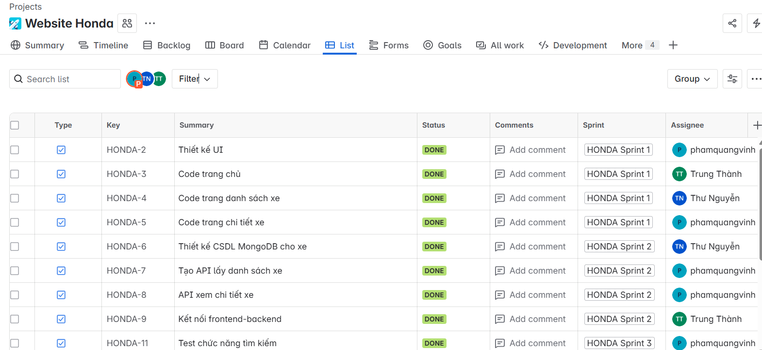
bản phân công công việc Jira

Slide 12
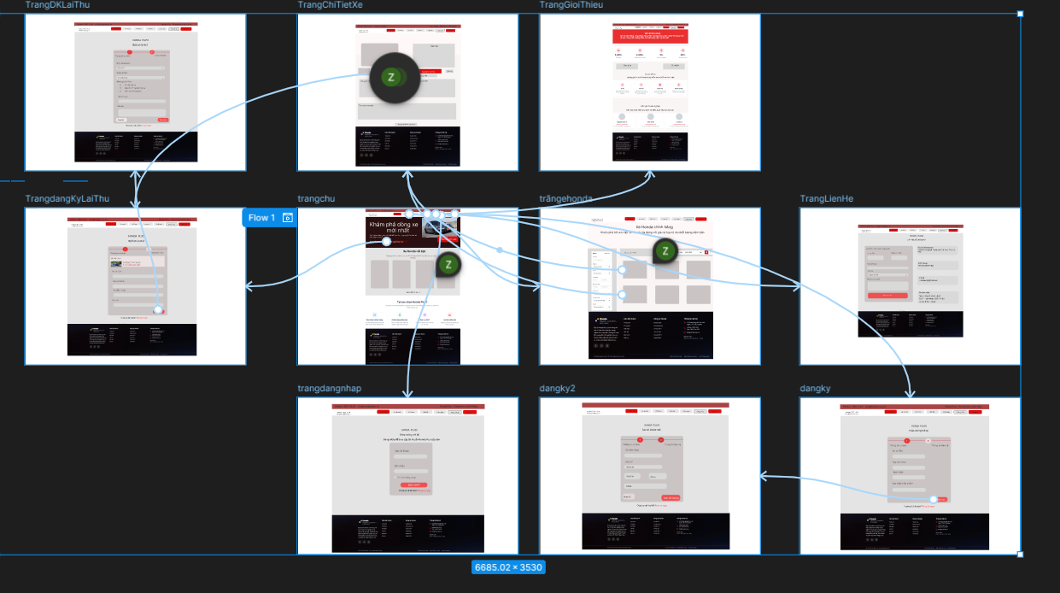
FIGMA
Sơ đồ

Slide 13
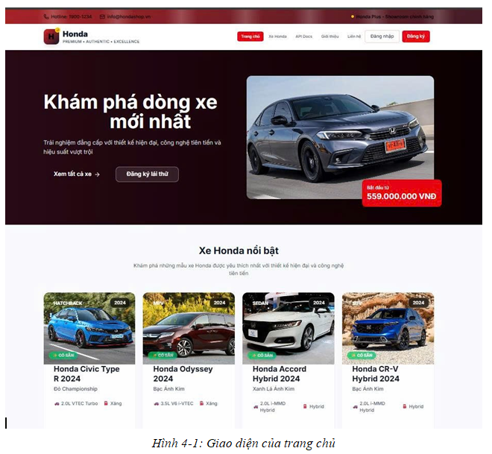
Giao diện các trang

Slide 14
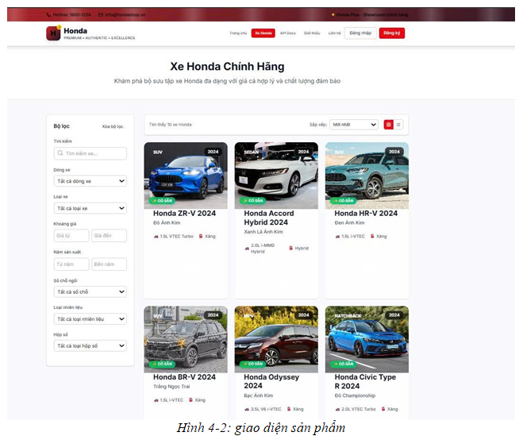

Slide 15
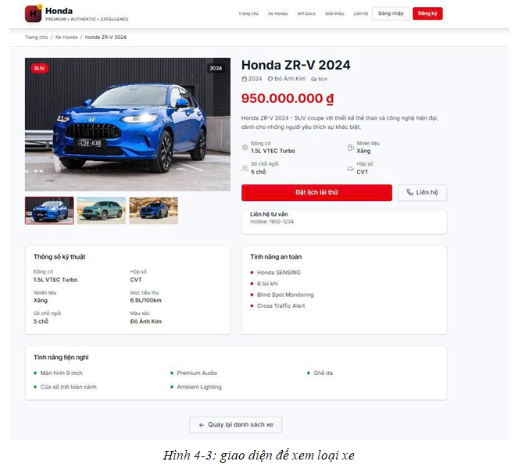

Slide 16
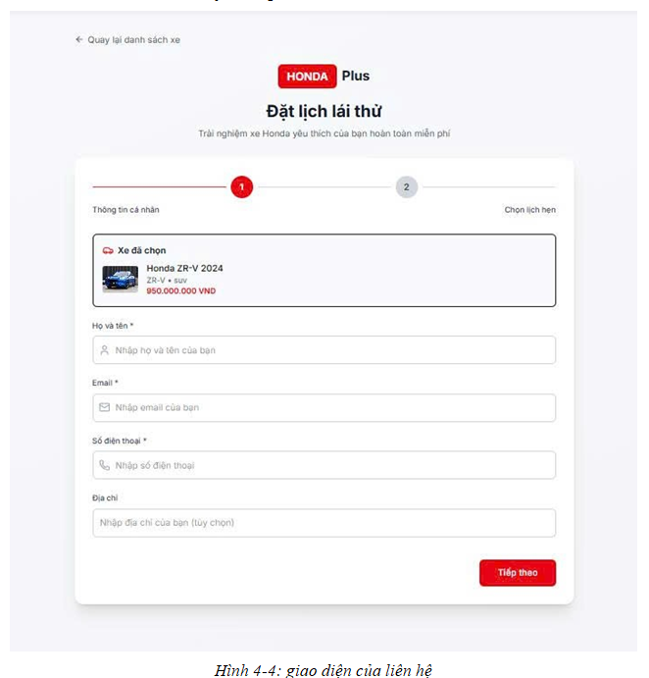

Slide 17
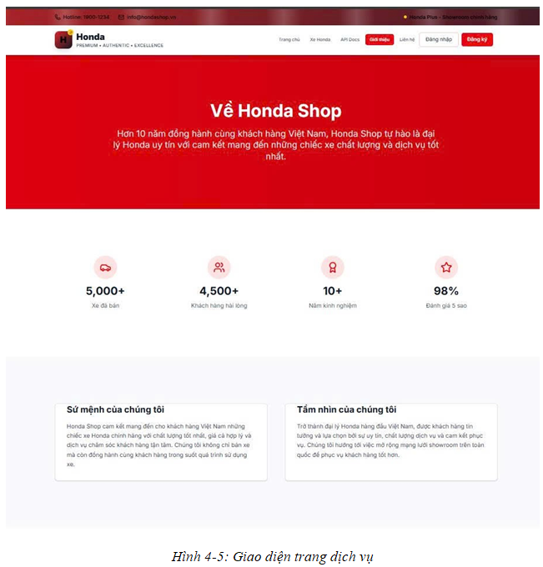

Slide 18
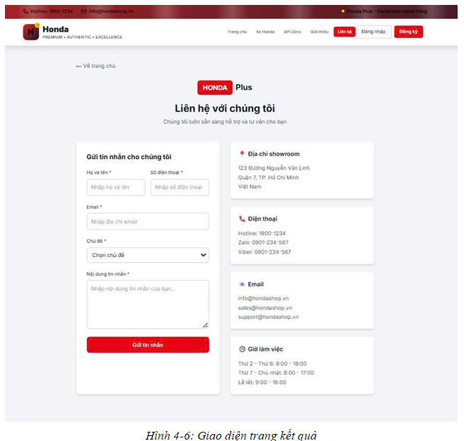

Slide 19
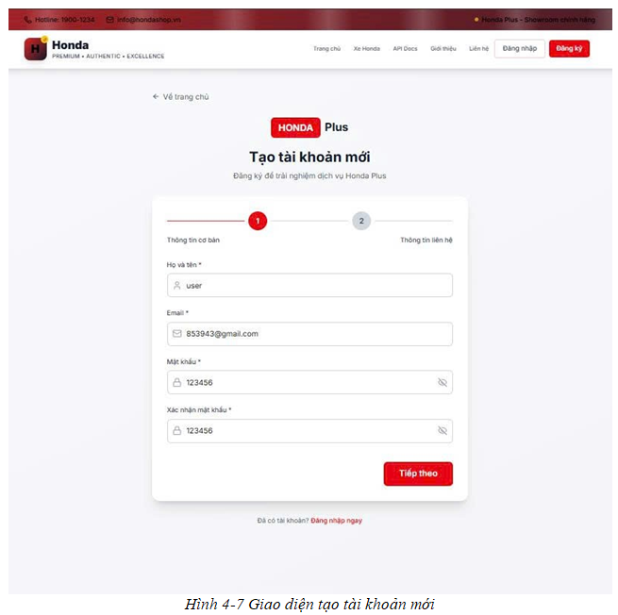

Slide 20
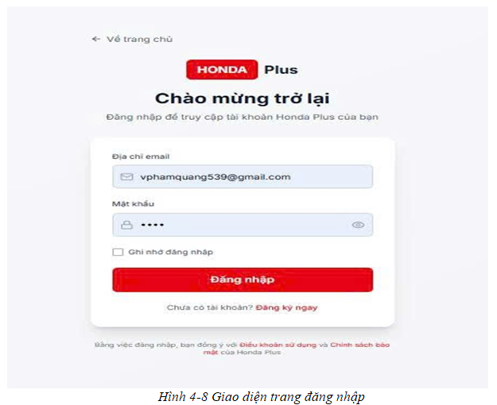

Slide 21

Kết luận và hướng phát triển
Kết luận: Website giới thiệu xe Honda đã hoàn thành xuất sắc vai trò là nền tảng thông tin và tiếp thị hiệu quả, nâng cao trải nghiệm khách hàng và hỗ trợ kinh doanh.
Hướng phát triển: Tiếp tục cải thiện trải nghiệm người dùng (cá nhân hóa, AI/chatbot, tối ưu di động), mở rộng tính năng (blog, so sánh xe, công cụ tính toán, đánh giá), tối ưu hóa SEO và tích hợp hệ thống (CRM, phân tích dữ liệu, đặt hẹn dịch vụ), đồng thời tăng cường tương tác cộng đồng.

Slide 22


